Slide 1
2020
Redis主从复制
汇报人：徐波 时间：2020.11.19

Slide 2
目录
主从复制原理
03
手动配置主机从机
01
04
02
集群搭建
哨兵模式

Slide 3
1
Part 01
主从复制原理

Slide 4
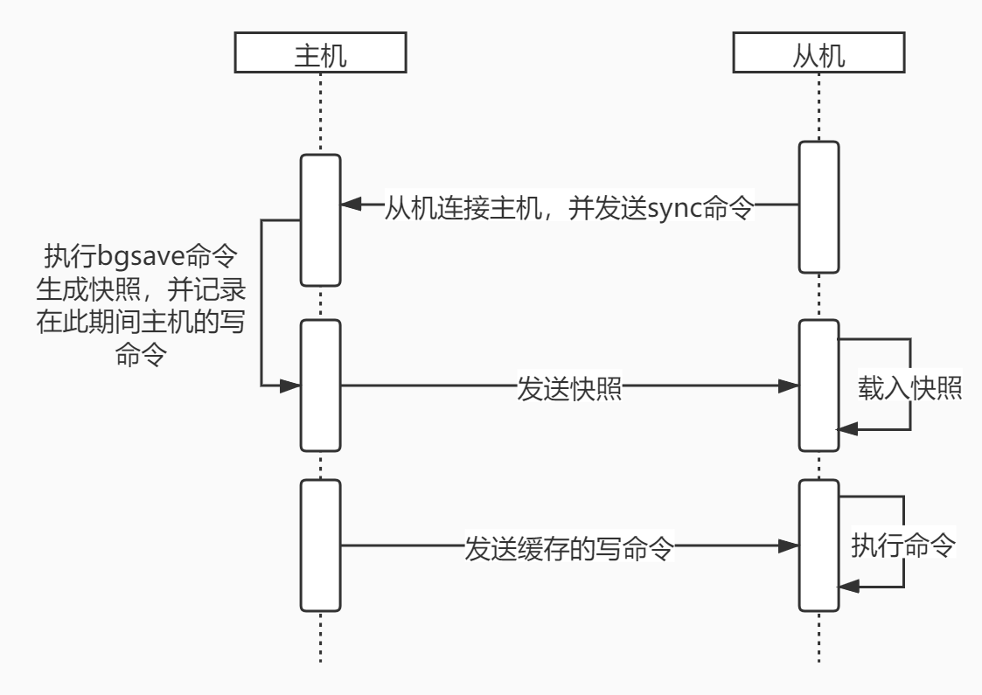
01

Slide 5
2
Part 02
集群搭建

Slide 6
02
伪集群搭建：
配置文件 | 注释
port | 端口
pid | Redis以守护进程运行时的pid文件
log | 日志文件名字
dump.rdb | RDB持久化的文件名字
配置多个redis.conf配置文件，搭建伪集群。

Slide 7
3
Part 03
手动配置主机从机

Slide 8
03
Redis主从复制一般是配置从机，即认主机。我们可以通过两个方法配置主机从机。
临时配置：使用slaveof命令完成临时主从复制，当从机断开连接后重新连接会变回主机。
永久配置：修改redis.conf配置文件中的Replication完成主从复制。

Slide 9
4
Part 04
哨兵模式

Slide 10
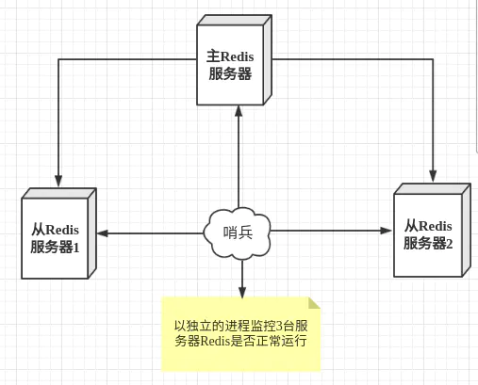
04
哨兵的作用：当主机宕机之后会自动选择一个从机变成主机。

Slide 11
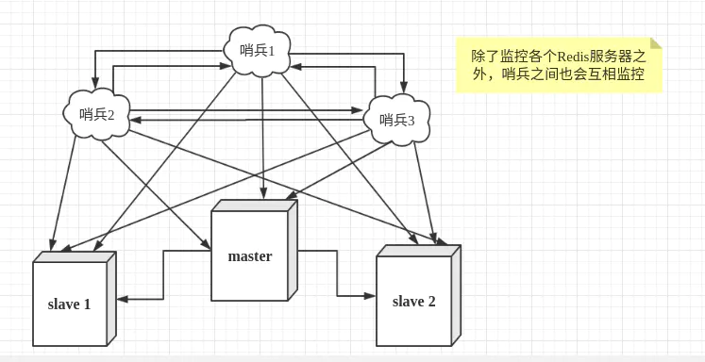
04

Slide 12
04
哨兵设置：
1. 配置sentinel.conf文件：
sentinel monitor myredis host port 1
注释：myredis是被监控名称，1是主机标识。
2. 启动哨兵
./redis-sentinel xconfig/sentinel.conf

Slide 13
04
优点：
1. 哨兵集群，基于主从复制模式，所有的主从配置优点，它全有
2. 主从可以切换，故障可以转换，系统的可用性会更好
3. 哨兵模式就是主从模式的升级，手动到自动，更加健壮
缺点：
1. Redis不好在线扩容，集群一旦到达上限，在线扩容十分麻烦
2. 实现哨兵模式的配置很麻烦，里面有很多选择

Slide 14
感谢您的聆听
.
.
.

